Slide 1
How Do Centralized and Distributed Version Control Systems Impact Software Changes? Como Sistemas de Controle de Versão Centralizados e Distribuídos impactam as mudanças de software? Caius Brindescu, Mihai Codoban, Sergii Shmarkatiuk, Danny Dig School of EECS, Oregon State University Corvallis, OR, USA {brindesc,codobanm,shmarkas,digd}@eecs.oregonstate.edu
Universidade do Vale do Rio dos Sinos
Programa Interdisciplinar de Pós-Graduação em Computação Aplicada PIPCA
Disciplina: Engenharia de Software
Prof. Dr. Kleinner Silva Farias de Oliveira
Apresentado por
Amarildo Muniz do Carmo
André Filipe Aloise
João Luiz Cavalcante Ferreira

Slide 2
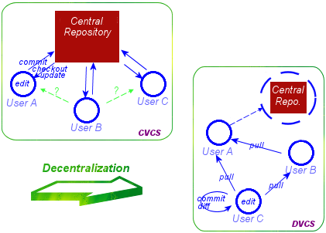
Como Sistemas de Controle de Versão Centralizados e Distribuídos impactam as mudanças de software?
Agenda
Resumo
Introdução
Configuração Experimental
Resultados
Ameaças à validade
Trabalhos relacionados
Conclusões
Referências

Slide 3
Como Sistemas de Controle de Versão Centralizados e Distribuídos impactam as mudanças de software?
Agenda
Resumo
Introdução
Configuração experimental
Resultados
Ameaças à validade
Trabalhos relacionados
Conclusões
Referências
RESUMO
Sistemas Distribuídos de controle de versão (DVCS) tiveram um aumento de popularidade em relação ao tradicional Sistemas de Controle de Versão Centralizada (CVCS).
No entanto, sabemos pouco sobre se os desenvolvedores estão se beneficiando com o poder extra de DVCS.

Slide 4
Como Sistemas de Controle de Versão Centralizados e Distribuídos impactam as mudanças de software?
Agenda
Resumo
Introdução
Configuração experimental
Resultados
Ameaças à validade
Trabalhos relacionados
Conclusões
Referências
RESUMO
Sem tal conhecimento, pesquisadores, desenvolvedores, integradores de ferramentas, e chefes de equipe correm perigo de fazer suposições erradas.
Neste artigo, apresentamos o primeiro estudo em profundidade, larga escala e empírico que se atenta para a influência do DVCS na prática de desdobramento, grupamento, e as mudanças de (commit).

Slide 5
Como Sistemas de Controle de Versão Centralizados e Distribuídos impactam as mudanças de software?
Agenda
Resumo
Introdução
Configuração experimental
Resultados
Ameaças à validade
Trabalhos relacionados
Conclusões
Referências
RESUMO
Foram recrutados 820 participantes de uma pesquisa que lança luz para a prática de usar DVCS. Analisamos também 409M linhas de código alterado por 358.300 commits, 5890 feito pelos desenvolvedores, em 132 repositórios contendo um total de 73M LOC (linhas de código). Usando esses dados, foram descobertos alguns fatos interessantes.

Slide 6
Como Sistemas de Controle de Versão Centralizados e Distribuídos impactam as mudanças de software?
Agenda
Resumo
Introdução
Configuração experimental
Resultados
Ameaças à validade
Trabalhos relacionados
Conclusões
Referências
RESUMO
Por exemplo, (i) commits feitos em repositórios distribuídos foram 32% menores do que os centralizados, (ii) desenvolvedores dividem seus commits mais vezes, em DVCS, e (iii) commits DVCS são mais propensos a terem referências para emitir etiquetas de rastreamento.
Palavras-chave: controle de versão, mudança de software, controle de versão distribuído, controle de versão centralizado.

Slide 7
Como Sistemas de Controle de Versão Centralizados e Distribuídos impactam as mudanças de software?
Agenda
Resumo
Introdução
Configuração experimental
Resultados
Ameaças à validade
Trabalhos relacionados
Conclusões
Referências
INTRODUÇÃO
DVCS como o Git ou o Mercurial são amplamente utilizados hoje. Ao longo dos últimos dois anos o GitHub tomou conta da comunidade de código de modo tempestuoso.
Até o final de 2012, GitHub recebeu mais de 4,6 milhões de repositórios. Comparado com o SourceForge do CVCS SVN que teve cerca de 300K repositório.
Os DVCS trazem todo um conjunto de novas capacidades.
Com a utilização dos DVCS, os desenvolvedores (i) podem trabalhar isoladamente com cópias locais dos repositórios, (ii) Eles podem criar e mesclar ramificações com baixa computabilidade, e (iii) Eles podem fazer commits de linhas individuais alteradas em um arquivo.

Slide 8
Como Sistemas de Controle de Versão Centralizados e Distribuídos impactam as mudanças de software?
Agenda
Resumo
Introdução
Configuração experimental
Resultados
Ameaças à validade
Trabalhos relacionados
Conclusões
Referências
INTRODUÇÃO
Apesar da adoção em larga escala de DVCS, sabemos pouco sobre o estado da prática na utilização do novo paradigma.
Desenvolvedores e gerentes são deixados na obscuridade para decidir se vale a pena investir tempo e esforço para fazer a transição para as novas ferramentas.
Os pesquisadores correm o perigo de cometer erros quando minerarem repositórios, devido a efeitos de confusão impostos pelos DVCS.

Slide 9
Como Sistemas de Controle de Versão Centralizados e Distribuídos impactam as mudanças de software?
Agenda
Resumo
Introdução
Configuração experimental
Resultados
Ameaças à validade
Trabalhos relacionados
Conclusões
Referências
INTRODUÇÃO
Apresentamos o primeiro estudo que responde questões em profundidade sobre a medida em que os DVCS influenciam a prática de gerenciar mudanças.
Foram recrutados 820 participantes, 85% deles sendo desenvolvedores da indústria. 56% tem dez ou mais anos de experiência em programação. 51% trabalham em equipes com mais de 6 desenvolvedores.
Analisamos 409M de linhas de código a partir de 358300 commits, feitos por 5890 desenvolvedores, em 132 repositórios num total de 73M LOC.
Nosso corpus contém repositórios puros e híbridos. Repositórios puros usaram os mesmos VCS ao longo da sua vida útil. Repositórios híbridos começaram no paradigma centralizado e mudaram para o paradigma distribuído.

Slide 10
Como Sistemas de Controle de Versão Centralizados e Distribuídos impactam as mudanças de software?
Agenda
Resumo
Introdução
Configuração experimental
Resultados
Ameaças à validade
Trabalhos relacionados
Conclusões
Referências
INTRODUÇÃO
Para o paradigma centralizado escolhemos o SVN. Para o paradigma distribuído optamos pelo Git.
Utilizando os dados da pesquisa e mineração de repositórios, respondemos 12 questões de pesquisa organizados em três temas fundamentais:
Tema 1: Como é que o tipo de VCS afeta o comportamento dos desenvolvedores?
RQ 1: Será que o tipo de VCS afeta a quantidade de commits?
RQ 2: Os desenvolvedores dividem em unidades lógicas de mudanças seus commits? Como eles fazem isso?

Slide 11
Como Sistemas de Controle de Versão Centralizados e Distribuídos impactam as mudanças de software?
Agenda
Resumo
Introdução
Configuração experimental
Resultados
Ameaças à validade
Trabalhos relacionados
Conclusões
Referências
INTRODUÇÃO
RQ 3: Quantas vezes e por que os desenvolvedores expremem seus commits?
RQ 4: Por que os desenvolvedores preferem um VCS em detrimento de outro?
RQ 5: Será que os VCS influenciam a frequência com que os desenvolvedores fazem commits?

Slide 12
Como Sistemas de Controle de Versão Centralizados e Distribuídos impactam as mudanças de software?
Agenda
Resumo
Introdução
Configuração experimental
Resultados
Ameaças à validade
Trabalhos relacionados
Conclusões
Referências
INTRODUÇÃO
Tema 2: Como é que o tamanho da equipe afeta o uso do VCS?
RQ 6: Será que o tamanho da equipe afeta a escolha do VCS?
RQ 7: Equipes maiores são mais propensas a usar Issue Tracking Sistems (ITS)?
RQ 8: O tamanho da equipe afeta o tamanho de commits?
RQ 9: Será que o tamanho da equipe influencia o achatamento de commits?

Slide 13
Como Sistemas de Controle de Versão Centralizados e Distribuídos impactam as mudanças de software?
Agenda
Resumo
Introdução
Configuração experimental
Resultados
Ameaças à validade
Trabalhos relacionados
Conclusões
Referências
INTRODUÇÃO
Tema 3: Como é que o tipo de VCS afeta o processo desenvolvimento?
RQ 10: Será que o tipo de VCS influencia a presença e a quantidade de ITL?
RQ 11: Existe uma correlação entre a quantidade de ITL na mensagem de commit e no seu o tamanho?
RQ 12: Como é que o tamanho de commits varia no tempo?

Slide 14
Como Sistemas de Controle de Versão Centralizados e Distribuídos impactam as mudanças de software?
Agenda
Resumo
Introdução
Configuração experimental
Resultados
Ameaças à validade
Trabalhos relacionados
Conclusões
Referências
INTRODUÇÃO
Várias ações foram propostas para quatro grupos:
Pesquisadores podem alinhar melhor as questões de pesquisa com o tipo de repositórios que eles mineram.
Desenvolvedores podem dar um significado mais preciso às suas mudanças quando usam o DVCS.
Construtores de ferramentas podem concentrar-se nos pontos fortes fornecidos pelo DVCS
Gerentes podem tomar decisões mais informadas ao escolherem ferramentas para seus projetos.

Slide 15
Como Sistemas de Controle de Versão Centralizados e Distribuídos impactam as mudanças de software?
Agenda
Resumo
Introdução
Configuração experimental
Resultados
Ameaças à validade
Trabalhos relacionados
Conclusões
Referências
INTRODUÇÃO
Contribuições:
Questões de pesquisa.
Projetamos e respondemos 12 novas questões de pesquisa para compreender a extensão em que DVCS ajudam os desenvolvedores a gerenciar mudanças de software.
Levantamento.
Projetamos e aplicamos uma pesquisa para fornecer percepções sobre a prática de usar DVCS.

Slide 16
Como Sistemas de Controle de Versão Centralizados e Distribuídos impactam as mudanças de software?
Agenda
Resumo
Introdução
Configuração experimental
Resultados
Ameaças à validade
Trabalhos relacionados
Conclusões
Referências
INTRODUÇÃO
Contribuições:
3. Repositórios de mineração.
Desenvolvemos ferramentas para coletar métricas e analisar repositórios centralizados e distribuídos.
4. Implicações.
Apresentamos ações conclusivas a partir da perspectiva de quatro grupos: Pesquisadores, desenvolvedores, construtores de ferramentas e gerentes de equipe.

Slide 17
Como Sistemas de Controle de Versão Centralizados e Distribuídos impactam as mudanças de software?
Agenda
Resumo
Introdução
Configuração experimental
Resultados
Ameaças à validade
Trabalhos relacionados
Conclusões
Referências
CONFIGURAÇÃO EXPERIMENTAL
Pesquisa com questões acerca das práticas de commit dos desenvolvedores, com 820 participantes;
Participantes recrutados na promoção da pesquisa em canais de mídias sociais específicas para comunidades de desenvolvimento (feeds de Twitter e Google+);
Maioria desenvolvedores experientes trabalhando em projetos industriais. O Git é usado por (52%), seguido pelo SVN (20%).

Slide 18
Como Sistemas de Controle de Versão Centralizados e Distribuídos impactam as mudanças de software?
Agenda
Resumo
Introdução
Configuração experimental
Resultados
Ameaças à validade
Trabalhos relacionados
Conclusões
Referências
CONFIGURAÇÃO EXPERIMENTAL
Como DVCS afeta as práticas dos desenvolvedores: coletados e avaliados 132 repositórios de software;
Repositórios que são representativos para os paradigmas centralizados e distribuídos. Também foram coletados repositórios híbridos (centralizado para distribuído);
Diferenças nas métricas tomadas a partir dos três tipos de repositórios dão uma valiosa percepção sobre como elas influenciam o gerenciamento de código fonte.
Git e Github (Distribuído) ; SVN e Sourceforge (Centralizado);
Github – repositório rankeado como favorito pelos desenvolvedores; Sourceforge – ranking interno de métricas.

Slide 19
Como Sistemas de Controle de Versão Centralizados e Distribuídos impactam as mudanças de software?
Agenda
Resumo
Introdução
Configuração experimental
Resultados
Ameaças à validade
Trabalhos relacionados
Conclusões
Referências
CONFIGURAÇÃO EXPERIMENTAL
Ao escolher os repositórios “top” houve a garantia de coleta de projetos maduros, com uma histórico rico;
Repositórios híbridos escolhidos: busca na internet por migração de SVN para Git. Duas fases: HybridSVNStage e HybridGitStage;
Foram tabulados o número de repositórios, de commits, de autores que contribuíram e o total de linhas de código que foram alteradas por todos os commits.
Número iguais de repositórios (forma justa) de ambos paradigmas.

Slide 20
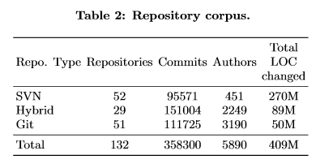
Como Sistemas de Controle de Versão Centralizados e Distribuídos impactam as mudanças de software?
Agenda
Resumo
Introdução
Configuração experimental
Resultados
Ameaças à validade
Trabalhos relacionados
Conclusões
Referências
CONFIGURAÇÃO EXPERIMENTAL

Slide 21
Como Sistemas de Controle de Versão Centralizados e Distribuídos impactam as mudanças de software?
Agenda
Resumo
Introdução
Configuração experimental
Resultados
Ameaças à validade
Trabalhos relacionados
Conclusões
Referências
CONFIGURAÇÃO EXPERIMENTAL
Filtragem: muitos commits não representam programação real voltada para mudanças (adicionar recursos, correção de erros, refatoração, etc). São na realidade formatadores de código;
Commits descartados: adicionar, deletar e renomear arquivos; merge commits (decisão na resolução de conflitos); atualização em observação de copyright, documentação de código; criados artificialmente por ferramentas de migração de repositório.

Slide 22
Como Sistemas de Controle de Versão Centralizados e Distribuídos impactam as mudanças de software?
Agenda
Resumo
Introdução
Configuração experimental
Resultados
Ameaças à validade
Trabalhos relacionados
Conclusões
Referências
CONFIGURAÇÃO EXPERIMENTAL
Métricas de commit
Data do commit: ordenar commits cronologicamente;
Autor do commit: agrupar autores;
Número de LOCs: tamanho determinado pela ferramenta DIFF;
Número de arquivos impactados: espalhamento das mudanças no sistema;
Número de questões (issues) referenciadas em mensagens de commit: coesão das mudanças (tarefas de programação: recursos, erros, etc...) gerenciados por ferramenta externa como o Bugzilla ou Jira.

Slide 23
Como Sistemas de Controle de Versão Centralizados e Distribuídos impactam as mudanças de software?
RESULTADOS TEMA 1
Agenda
Resumo
Introdução
Configuração experimental
Resultados
Ameaças à validade
Trabalhos relacionados
Conclusões
Referências
Implicações.
Desenvolvedores: Commits menores possibilita mais facilmente a revisão de código; Delta Debugging (raiz dos bugs); commits a nível de linha (Git – sim; SVN – não); dividir e juntar commits ; aumento de produtividade em comparação ao CVCS; melhor histórico e gerenciamento de mudanças de software;
Pesquisadores: mineração focada em DVCS (unidades de mudanças atomicas); refatoração – identificar mudanças individuais;

Slide 24
Como Sistemas de Controle de Versão Centralizados e Distribuídos impactam as mudanças de software?
RESULTADOS TEMA 1
Agenda
Resumo
Introdução
Configuração experimental
Resultados
Ameaças à validade
Trabalhos relacionados
Conclusões
Referências
Construtores de ferramentas: mudanças granuladas – desembaraçamento; algoritmo heurístico idealizado; criar ferramentas para desenvolvedores de repositórios híbridos mudarem seus hábitos;
Gerentes: ferramentas com nova visão de desenvolvimento devem ser seguidas por mudanças na política e na cultura do projeto. Não se pode avançar pensando apenas nas ferramentas.

Slide 25
Como Sistemas de Controle de Versão Centralizados e Distribuídos impactam as mudanças de software?
RESULTADOS TEMA 2
Agenda
Resumo
Introdução
Configuração experimental
Resultados
Ameaças à validade
Trabalhos relacionados
Conclusões
Referências
Implicações.
Pesquisadores: melhor qualidade de dados sobre os ITS são obtidos através de grandes equipes. Em contrapartida tendem a usar squash com mais frequência;
Construtores de ferramentas: grandes equipes usam ITS, porém referência a issues são inseridas nas mensagens dos commits (prática tediosa e imprecisa). Criar ferramentas para manter o controle do código para uma uma tarefa, agrupar Mudanças por issues, incorporar rastreamento de issue dentro do VCS;
Gerentes: equipes muito grandes que resistem à agregação de mudanças devem considerar investir um esforço e mudar para ferramentas distribuídas;

Slide 26
Como Sistemas de Controle de Versão Centralizados e Distribuídos impactam as mudanças de software?
RESULTADOS TEMA 3
Agenda
Resumo
Introdução
Configuração experimental
Resultados
Ameaças à validade
Trabalhos relacionados
Conclusões
Referências
Implicações.
Pesquisadores: tamanho média do commit diminui com o tempo (mudanças de prática de desenvolvimento). Commits do DVCS contém mais ITL's que os do CVCS.
Construtores de ferramentas: mudanças são mais granulares em DVCS e geralmente se referenciam a apenas um issue. Criar novas abstrações que representam características/recursos.
Gerentes: commit diminui com o tempo, portanto desenvolvedores tendem a analisar códigos existentes do que criar novos. Portanto a produtividade precisa ser medida pela quantidade e também importância e complexidade das mudanças que implementam

Slide 27
Como Sistemas de Controle de Versão Centralizados e Distribuídos impactam as mudanças de software?
Agenda
Resumo
Introdução
Configuração experimental
Resultados
Ameaças à validade
Trabalhos relacionados
Conclusões
Referências
AMEAÇAS À VALIDADE
Uma das principais ameaças é a prática de achatamento de commits.
cerca de 36% dos desenvolvedores achatam os seus comits.
O principal efeito é que os comits ficam maiores porque o esmagamento combina dois ou mais comits em um único comit, o resultado é o aumento no tamanho no comit.

Slide 28
Como Sistemas de Controle de Versão Centralizados e Distribuídos impactam as mudanças de software?
Agenda
Resumo
Introdução
Configuração experimental
Resultados
Ameaças à validade
Trabalhos relacionados
Conclusões
Referências
AMEAÇAS À VALIDADE
Outra ameaça é que os resultados da pesquisa podem ser tendenciados pela cultura de desenvolvimento. Tanto do Git como SVN são originários de código aberto podendo ser difícil diferenciar um do outro.
Além disso, há uma chance de que um desenvolvedor possa usar apelidos diferente quando Comita no mesmo repositório, Isso poderia afetar as métricas que se apoiam no tamanho da equipe para análises do repositórios.

Slide 29
Como Sistemas de Controle de Versão Centralizados e Distribuídos impactam as mudanças de software?
Agenda
Resumo
Introdução
Configuração experimental
Resultados
Ameaças à validade
Trabalhos relacionados
Conclusões
Referências
AMEAÇAS À VALIDADE
participantes podem ter Interpretado de forma errada as perguntas feitas.
Por exemplo, quando fizemos a pergunta "Você esmagaria seus commits?" nós queriamos descobrir se os desenvolvedores estavam usando o comando squash do Git ou ferramentas similares.
No entanto, os respondentes podem ter interpretado a questão como esmagamento de mudanças antes do comit.

Slide 30
Como Sistemas de Controle de Versão Centralizados e Distribuídos impactam as mudanças de software?
Agenda
Resumo
Introdução
Configuração experimental
Resultados
Ameaças à validade
Trabalhos relacionados
Conclusões
Referências
AMEAÇAS À VALIDADE
Uma outra ameaça é a possibilidade de viés de idade em nossos repositórios. Como o SVN tem estado disponível por um longo período de tempo, repositórios SVN podem conter projetos velhos e mais maduros do que repositórios Git.

Slide 31
Como Sistemas de Controle de Versão Centralizados e Distribuídos impactam as mudanças de software?
Agenda
Resumo
Introdução
Configuração experimental
Resultados
Ameaças à validade
Trabalhos relacionados
Conclusões
Referências
AMEAÇAS À VALIDADE
Foram analisados 132 repositórios da comunidade de código aberto, não há garantias de que esses resultados serão os mesmos para software proprietário (código fechado).
Em nosso corpus de repositórios de código aberto, 83% dos projetos foram desenvolvidos em Java, e os restantes 16% utilizados C / C ++, Javascript e Python.
O repositórios Git Puro consistem em 98% de projeto java enquanto os projetos SVN puro consistem em 80% projetos Java.
Não foram estudadas outras ferramentas VCS para os paradigma centralizado ou distribuído

Slide 32
Como Sistemas de Controle de Versão Centralizados e Distribuídos impactam as mudanças de software?
Agenda
Resumo
Introdução
Configuração experimental
Resultados
Ameaças à validade
Trabalhos relacionados
Conclusões
Referências
TRABALHOS RELACIONADOS
Os autores afirmam que esta pesquisa é o primeiro estudo a comparar o impacto de CVCS e DVCS na prática de comitar as alterações.
Vários pesquisadores [12, 13, 20, 23, 25, 26, 30, 34, 34] estudaram a prática de comitações mas apenas no paradigma CVCS.
Purushothaman et al. [34] e alemão et al. [20] e Hindle et al. [25] estudaram as propriedades de pequenos commits típicos ou grandes commits típicos.

Slide 33
Como Sistemas de Controle de Versão Centralizados e Distribuídos impactam as mudanças de software?
Agenda
Resumo
Introdução
Configuração experimental
Resultados
Ameaças à validade
Trabalhos relacionados
Conclusões
Referências
TRABALHOS RELACIONADOS
Hattori et ai. [23] estuda o tamanho de comits com o propósito de classificar mudanças.
Arafat et ai. [13] estudou a distribuição de tamanho de comit.
Hofmann et ai. [26] prevê tamanho de comit baseado no histórico de comit.

Slide 34
Como Sistemas de Controle de Versão Centralizados e Distribuídos impactam as mudanças de software?
Agenda
Resumo
Introdução
Configuração experimental
Resultados
Ameaças à validade
Trabalhos relacionados
Conclusões
Referências
TRABALHOS RELACIONADOS
Herzig et al. [24] propõem um algoritmo para desembaraçar mudanças em CVCS. No entanto, o nosso é o primeiro estudo a comparar o tamanho do comit em CVCS e DVCS.

Slide 35
Como Sistemas de Controle de Versão Centralizados e Distribuídos impactam as mudanças de software?
Agenda
Resumo
Introdução
Configuração experimental
Resultados
Ameaças à validade
Trabalhos relacionados
Conclusões
Referências
TRABALHOS RELACIONADOS
Relacionado com o nosso estudo sobre o impacto e a Presença de sistema de rastreamento de problemas (ITS).
vários pesquisadores [14, 16, 22, 31, 37] estudaram ITS. Tian et ai. [37] e Bird et al. [16] destinam-se a ligação do código-fonte com o ITS.
Meneely et al. [31] faz sugestões para melhorar rotulagem de rastreamento de problema em mensagens de comits.
Bachmann et al. [14] faz mineração em base de dados de rastreamento de bugs com o objetivo de vincular ITS com o processo desenvolvimento de software.

Slide 36
Como Sistemas de Controle de Versão Centralizados e Distribuídos impactam as mudanças de software?
Agenda
Resumo
Introdução
Configuração experimental
Resultados
Ameaças à validade
Trabalhos relacionados
Conclusões
Referências
TRABALHOS RELACIONADOS
Hassan et ai. [22] Provê uma visão geral de repositório e de práticas de mineração ITS. No entanto, nenhum desses estudos compararam CVCS com DVCS baseada em práticas ITS.
Recentemente, os pesquisadores começaram a minerar repositórios DVCS para colaboração entre desenvolvedores [36], Processos [17, 21] para mineração de repositórios DVCS

Slide 37
Como Sistemas de Controle de Versão Centralizados e Distribuídos impactam as mudanças de software?
Agenda
Resumo
Introdução
Configuração experimental
Resultados
Ameaças à validade
Trabalhos relacionados
Conclusões
Referências
CONCLUSÕES
Neste artigo, foi apresentado o primeiro estudo em profundidade para medir o impacto de DVCS em mudança de software.
Foi aplicada uma pesquisa com 820 participantes e analisado um corpus de 132 repositórios.
Foi descoberto que o uso de CVCS e DVCS tem efeitos observáveis nos desenvolvedores, equipes e processos. As mais surpreendentes descobertas são que:
o tamanho de commits em DVCS foi menor do que em CVCS
desenvolvedores dividem os comits(Mudanças intencionais em grupo)mais freqüêntemente em DVCS, e

Slide 38
Como Sistemas de Controle de Versão Centralizados e Distribuídos impactam as mudanças de software?
Agenda
Resumo
Introdução
Configuração experimental
Resultados
Ameaças à validade
Trabalhos relacionados
Conclusões
Referências
CONCLUSÕES
Foi descoberto que o uso de CVCS e DVCS tem efeitos observáveis nos desenvolvedores, equipes e processos. As mais surpreendentes descobertas são que:
Commits DVCS são mais propensos a referenciar etiquetas de rastreamento de problemas. Isto mostra que o DVCS contem maior qualidade de comits comparado com o CVCS devido ao seu tamanho menor, mudanças coesa e a presença de etiquetas de rastreamento de problemas.

Slide 39
Como Sistemas de Controle de Versão Centralizados e Distribuídos impactam as mudanças de software?
Agenda
Resumo
Introdução
Configuração experimental
Resultados
Ameaças à validade
Trabalhos relacionados
Conclusões
Referências
CONCLUSÕES
A pesquisa forneceu informações valiosas sobre porque os desenvolvedores preferem um paradigma versus o outro. DVCS são preferidos por causa de seus recursos arrasadores como a habilidade de comitar localmente. Em contraste os CVCS são preferidos pela sua facilidade de uso e rápida curva de aprendizado .

Slide 40
Como Sistemas de Controle de Versão Centralizados e Distribuídos impactam as mudanças de software?
Agenda
Resumo
Introdução
Configuração experimental
Resultados
Ameaças à validade
Trabalhos relacionados
Conclusões
Referências
REFERÊNCIAS

Slide 41
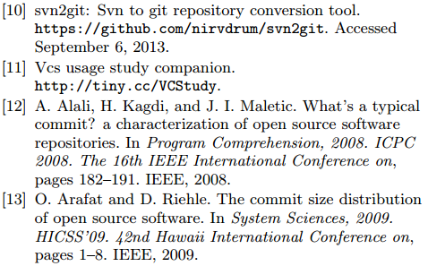
Como Sistemas de Controle de Versão Centralizados e Distribuídos impactam as mudanças de software?
Agenda
Resumo
Introdução
Configuração experimental
Resultados
Ameaças à validade
Trabalhos relacionados
Conclusões
Referências
REFERÊNCIAS

Slide 42
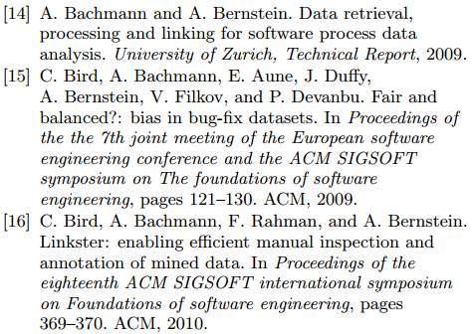
Como Sistemas de Controle de Versão Centralizados e Distribuídos impactam as mudanças de software?
Agenda
Resumo
Introdução
Configuração experimental
Resultados
Ameaças à validade
Trabalhos relacionados
Conclusões
Referências
REFERÊNCIAS

Slide 43
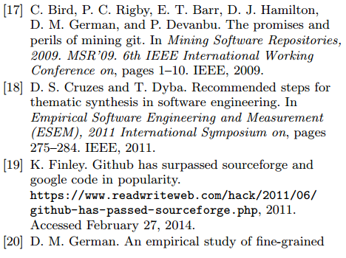
Como Sistemas de Controle de Versão Centralizados e Distribuídos impactam as mudanças de software?
Agenda
Resumo
Introdução
Configuração experimental
Resultados
Ameaças à validade
Trabalhos relacionados
Conclusões
Referências
REFERÊNCIAS

Slide 44
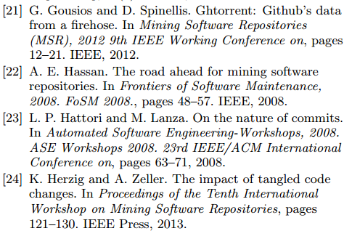
Como Sistemas de Controle de Versão Centralizados e Distribuídos impactam as mudanças de software?
Agenda
Resumo
Introdução
Configuração experimental
Resultados
Ameaças à validade
Trabalhos relacionados
Conclusões
Referências
REFERÊNCIAS

Slide 45
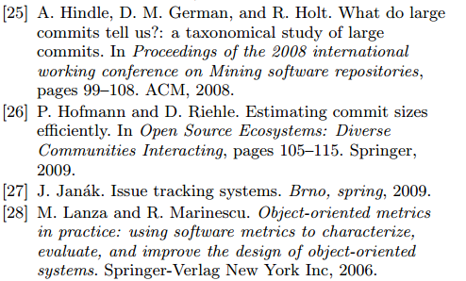
Como Sistemas de Controle de Versão Centralizados e Distribuídos impactam as mudanças de software?
Agenda
Resumo
Introdução
Configuração experimental
Resultados
Ameaças à validade
Trabalhos relacionados
Conclusões
Referências
REFERÊNCIAS

Slide 46
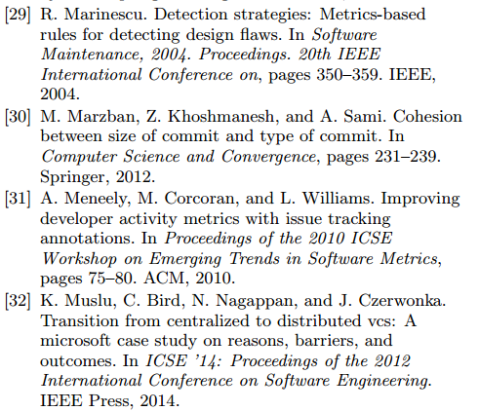
Como Sistemas de Controle de Versão Centralizados e Distribuídos impactam as mudanças de software?
Agenda
Resumo
Introdução
Configuração experimental
Resultados
Ameaças à validade
Trabalhos relacionados
Conclusões
Referências
REFERÊNCIAS

Slide 47
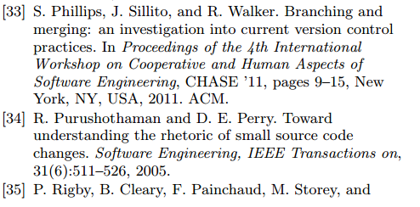
Como Sistemas de Controle de Versão Centralizados e Distribuídos impactam as mudanças de software?
Agenda
Resumo
Introdução
Configuração experimental
Resultados
Ameaças à validade
Trabalhos relacionados
Conclusões
Referências
REFERÊNCIAS

Slide 48
Como Sistemas de Controle de Versão Centralizados e Distribuídos impactam as mudanças de software?
Agenda
Resumo
Introdução
Configuração experimental
Resultados
Ameaças à validade
Trabalhos relacionados
Conclusões
Referências
REFERÊNCIAS

